Slide 1

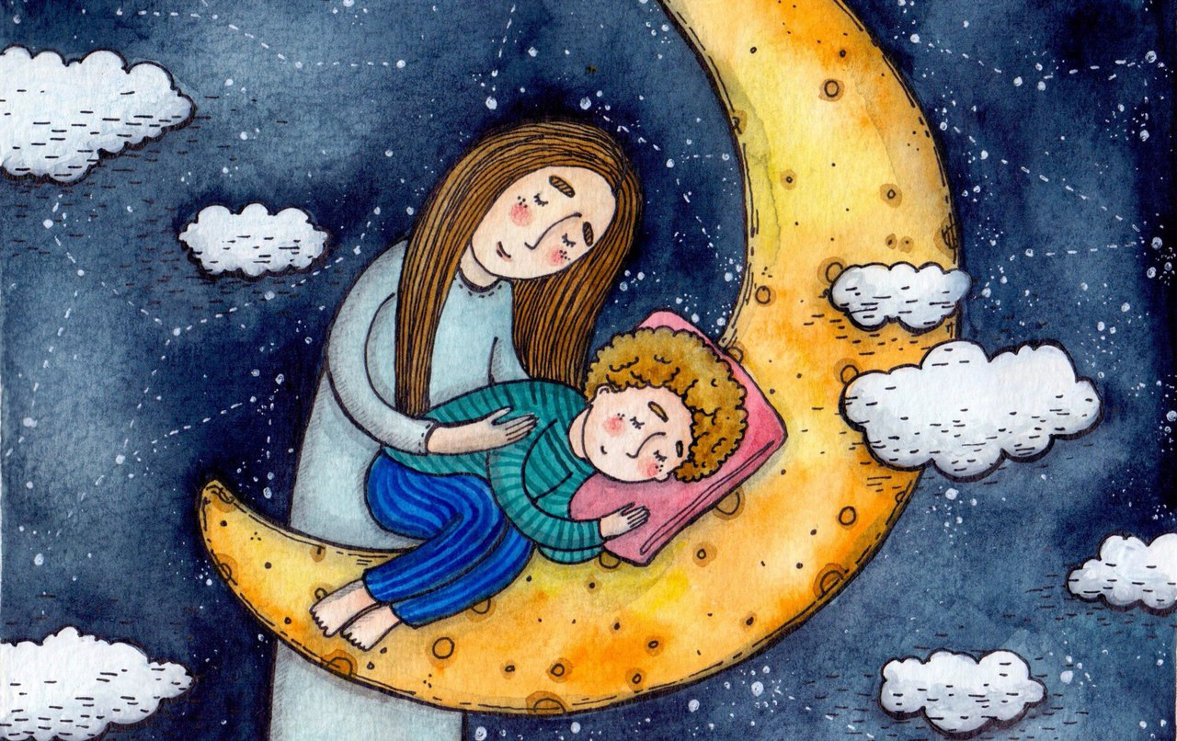
Українська мова (навчання грамоти) 1 клас
Сьогодні
Урок
№203
Читання. Читаю і слухаю дитячі пісні. Українська народна колискова. Дитячі народні пісні «Зайчику, зайчику…»,
«Два півники». Українська народна пісня «Вийди, вийди, сонечко»

Slide 2
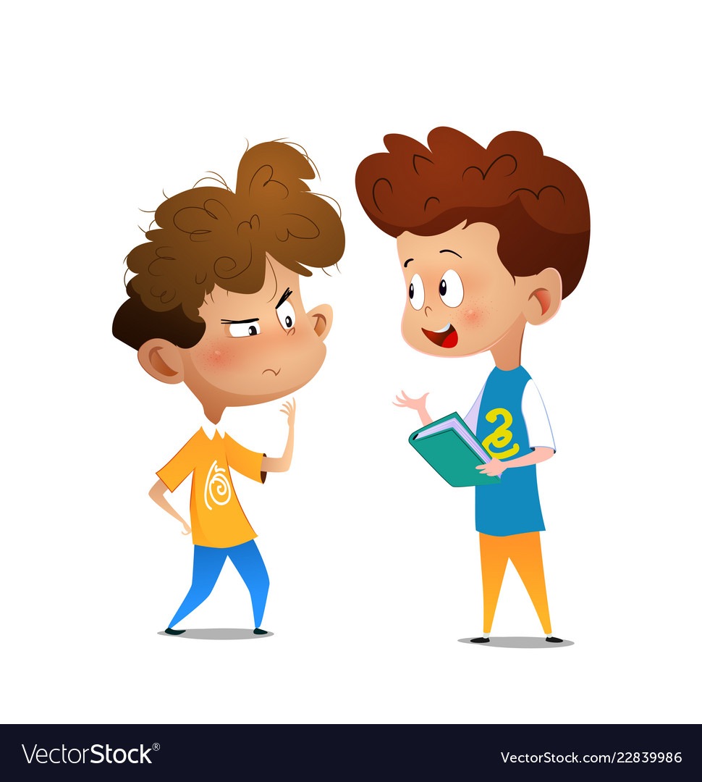
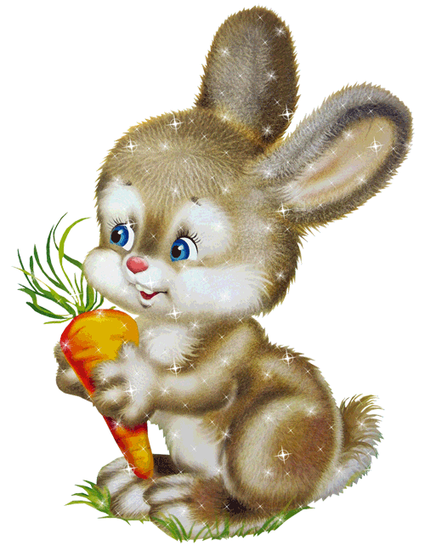
Сьогодні
09.04.2024
  Робота зі скоромовкою
Зайчик-братик
В темно-сірому жупані
Сидить заєць на дивані,
Зачинив свою хатинку
І гризе смачну морквинку.

Slide 3



Сьогодні
09.04.2024
Гімнастика для очей

Slide 4
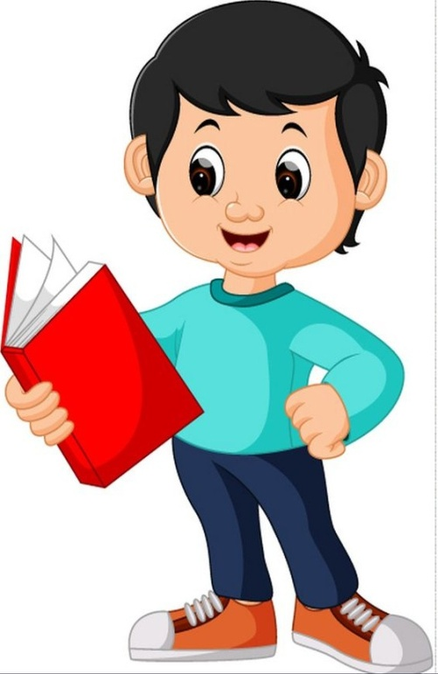
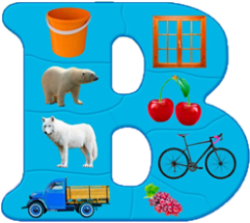
Сьогодні
Гра «Не зіб’юсь». Прочитайте швидко склади,
стараючись не збитись під час прочитання
09.04.2024
вік
вар
віз
вік
вас
віз
вік
вар
вік
вок
вал
віз
вік
вар
віз

Slide 5

Сьогодні
09.04.2024
Гра «Цікаве слово». Придумайте слова — назви музичних інструментів на зазначену букву
С —
П —
Б —
А —
Ф —
Р —
Г —
К —
сопілка, скрипка
піаніно, піколо
баян, бандура
арфа, альт
флейта
рояль
гітара
кобза

Slide 6
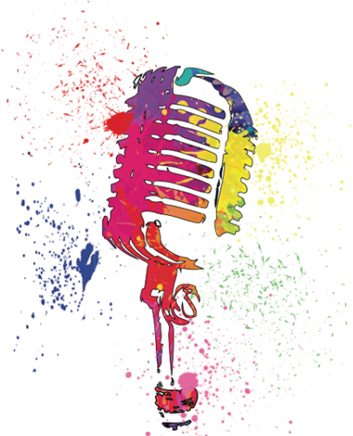
Сьогодні
09.04.2024
Вправа «Відкритий мікрофон»
Чи любите ви слухати пісні?
А хто пише слова до пісні?
А хто складає музику до пісні?
А хто виконує пісні?
А які пісні ви любите слухати?
А які — співати?
А яку пісеньку щовечора співає мама своїй дитині?

Slide 7
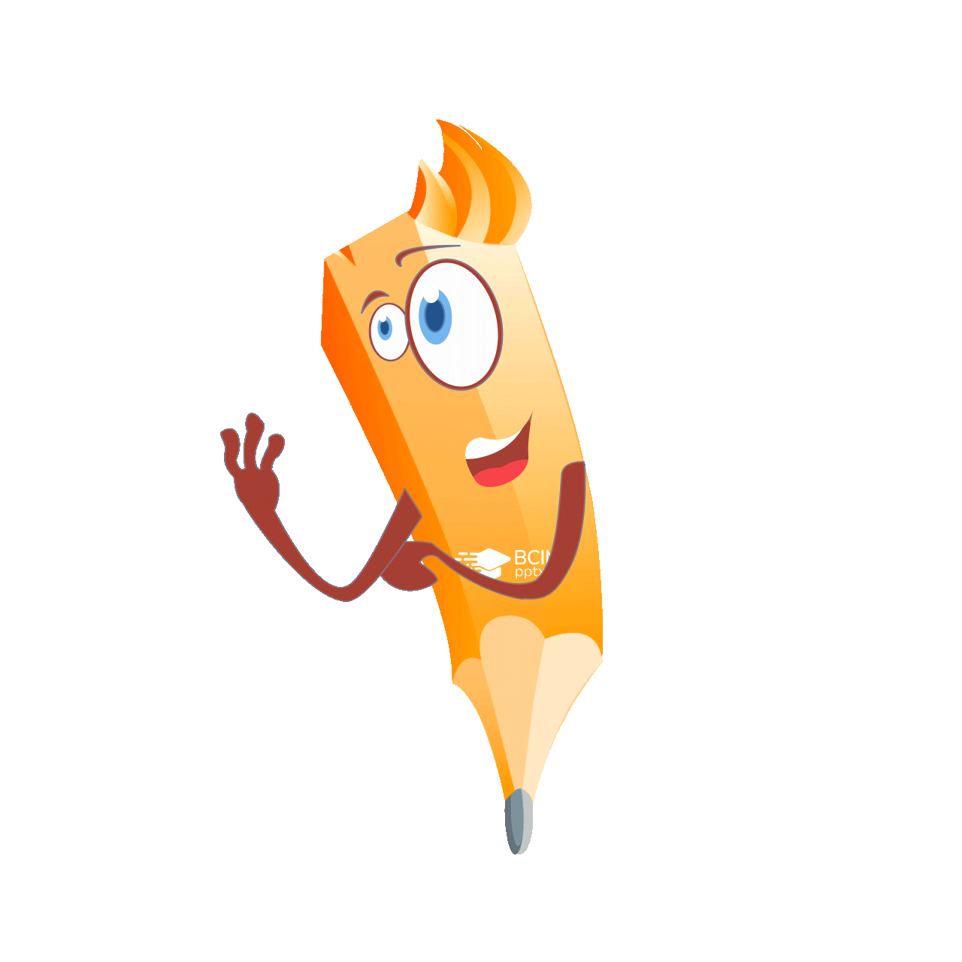
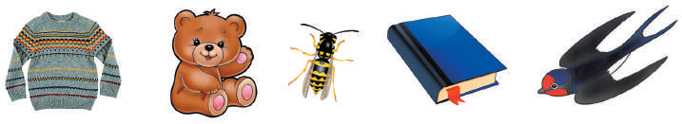
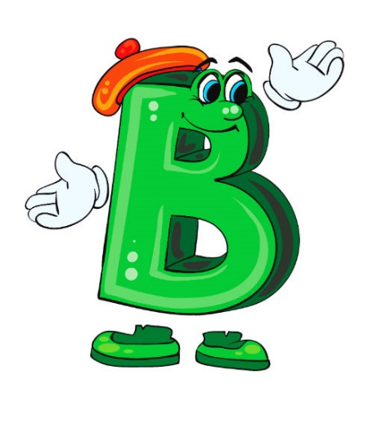
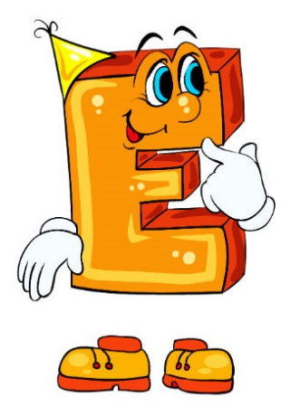
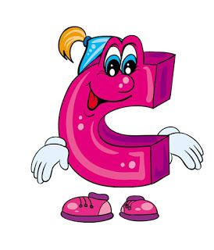
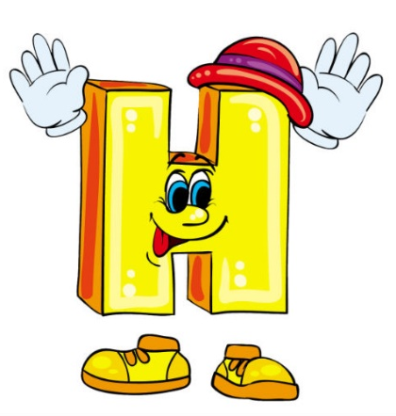
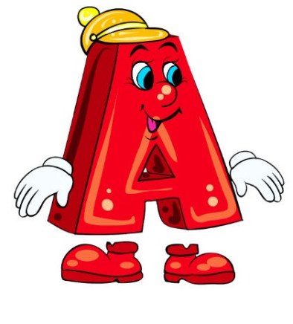
Сьогодні
Назвіть зображені об’єкти. «Зберіть» слово,
використавши кожну другу букву
09.04.2024

Slide 8
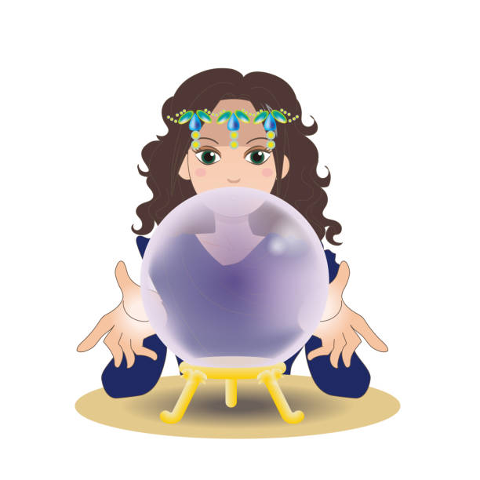
Сьогодні
09.04.2024
Вправа «Передбачення»
Погляньте на малюнок та зробіть передбачення за ним.
Підручник.
Сторінка
82

Slide 9

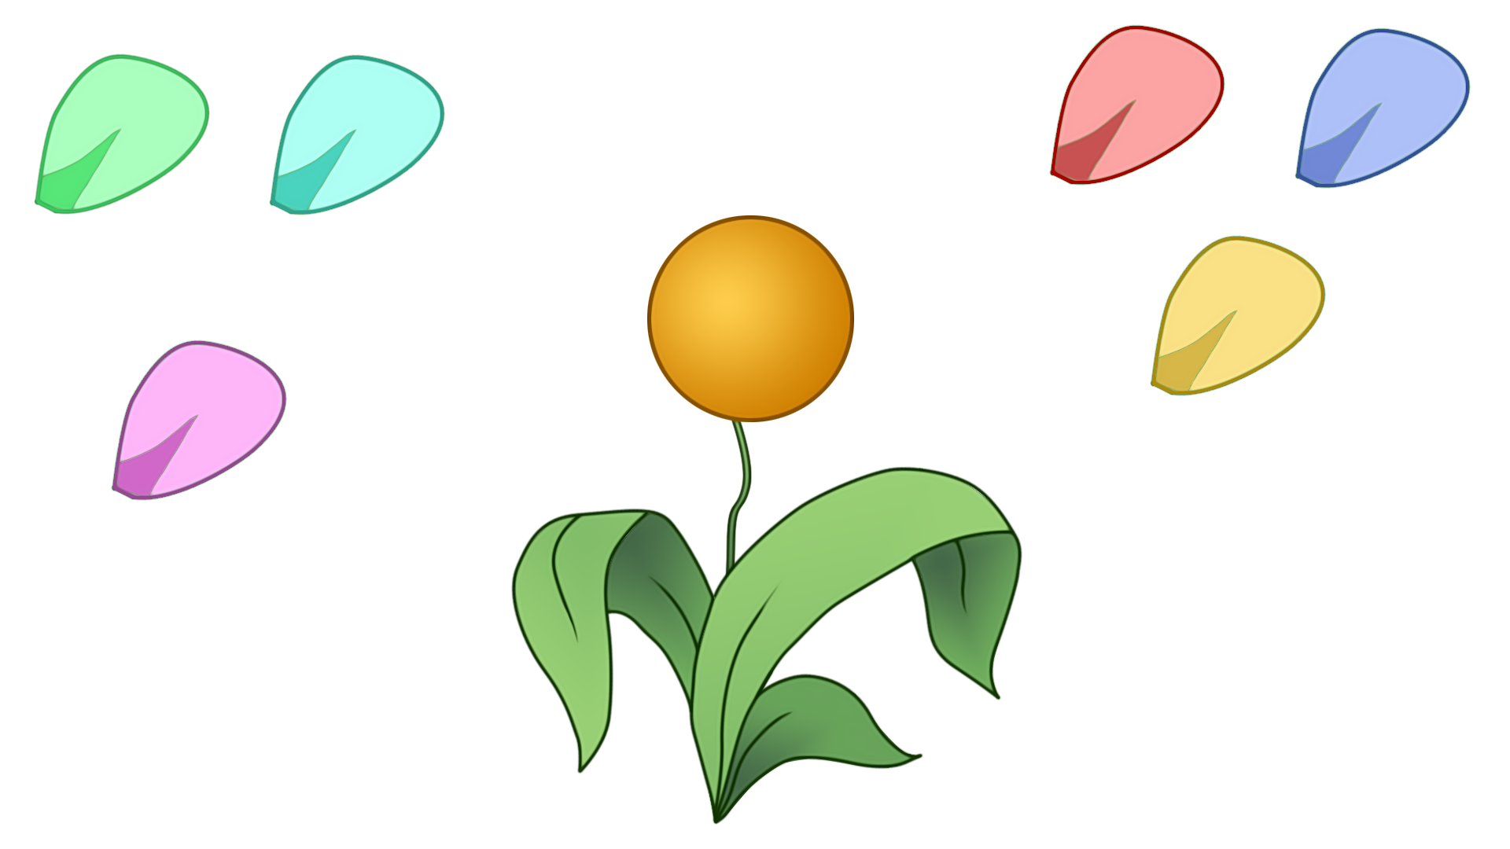
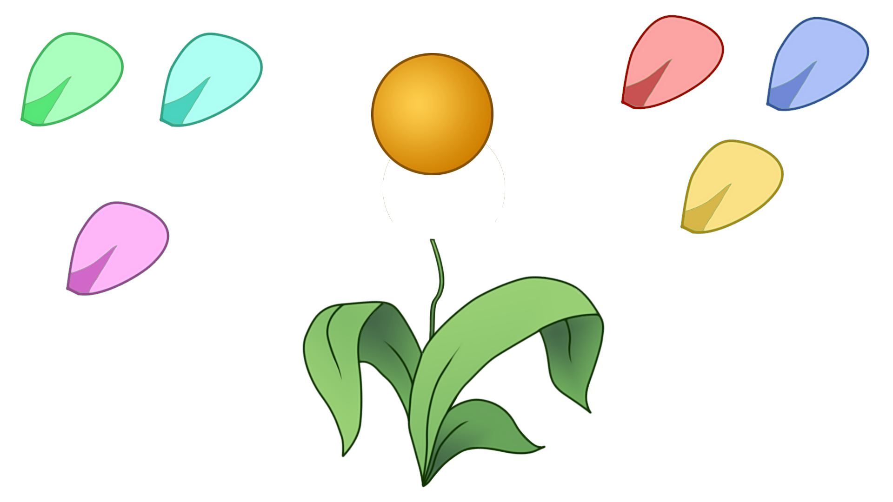
Сьогодні
09.04.2024
Ромашка Блума
Просте питання (Що?, Де?, Як?)
Про кого йдеться у пісні?
Інтерпретуюче питання (Чому?)
Чому вовк виглядав із лісу?
Практичне питання (Як ми можемо …?)
Розкажіть, які жартівливі пісеньки ви знаєте.
Оціночне питання (Порівняння)
Чи гарно розважали відвідувачів козенятко і козуленька?
Творче питання (З часткою «б»)
Який малюнок ви намалювали би до цієї пісеньки?
Уточнююче питання (Наскільки я зрозумів …)
Я можу помилитися, але, здається, у вірші йдеться
про працьовитих звірят?

Slide 10

Сьогодні
09.04.2024
«Щоденні 5». Слухаю і розумію
ВИЙДИ, ВИЙДИ, СОНЕЧКО
Вийди, вийди, сонечко,
на дідове полечко,
на бабине зіллячко,
на наше подвір’ячко.
На весняні квіточки,
на маленькі діточки.
Там вони граються,
тебе дожидаються.
Підручник.
Сторінка
83

Slide 11

Сьогодні
09.04.2024
Завдання для «детективів»
Відшукай у вірші слова, які звучать ніжно. Прочитай їх.

Slide 12
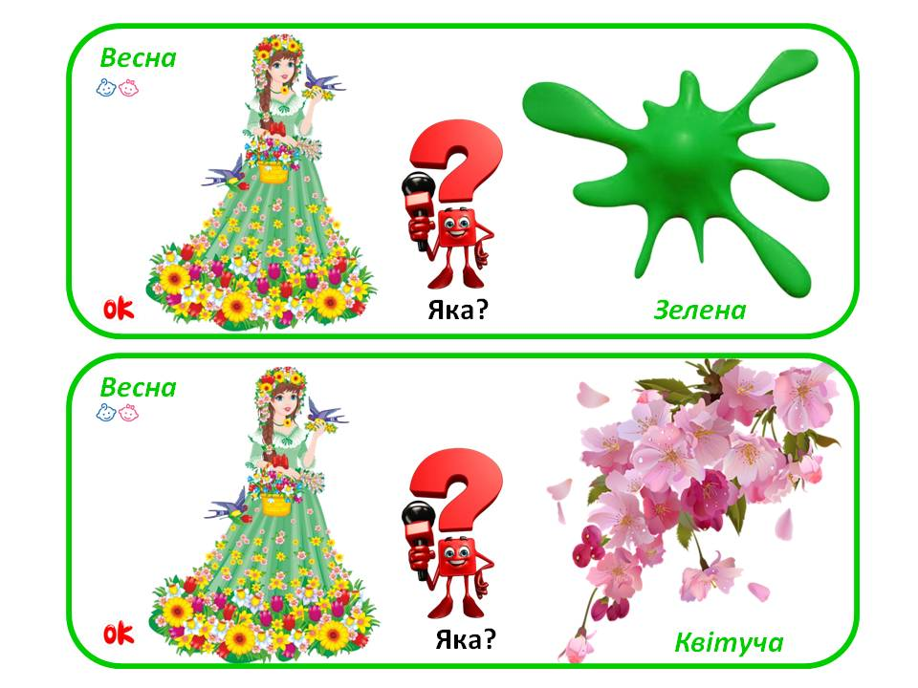

Доберіть прикметники до слова весна, наприклад:
сонячна, запашна, зелена, тепла, квітуча ... .

Slide 13
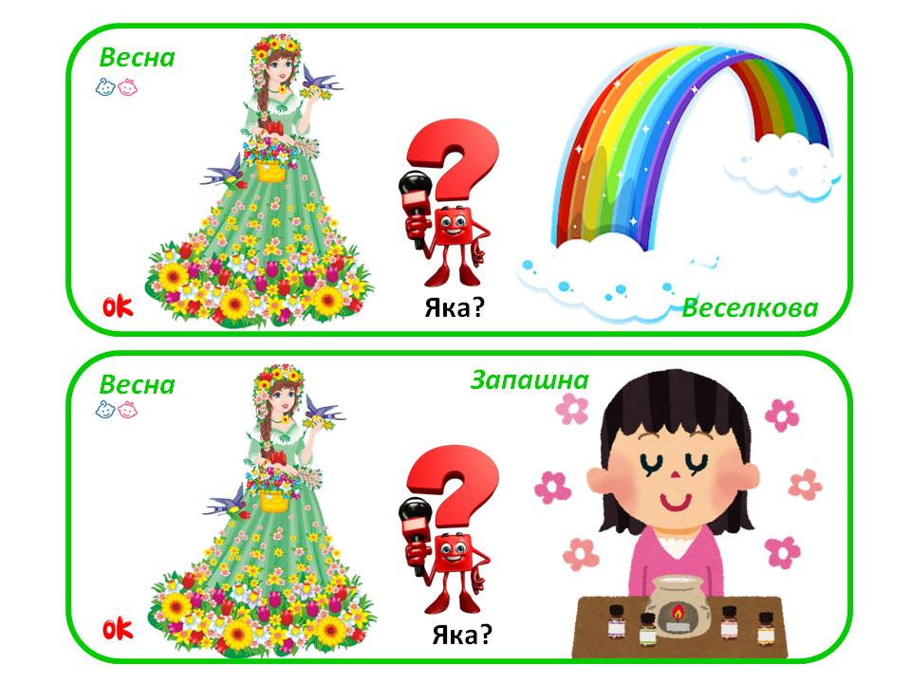
Доберіть прикметники до слова весна, наприклад:
сонячна, запашна, зелена, тепла, квітуча ... .

Slide 14
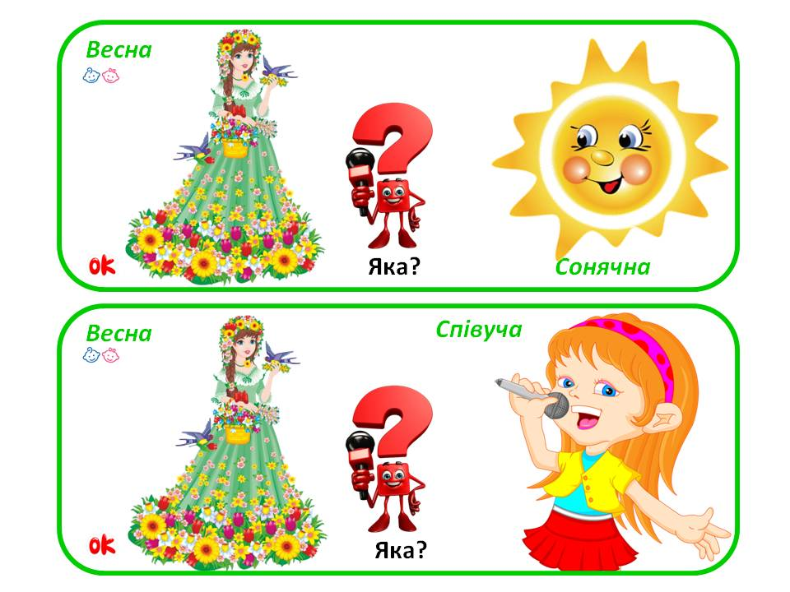
Доберіть прикметники до слова весна, наприклад:
сонячна, запашна, зелена, тепла, квітуча ... .

Slide 15
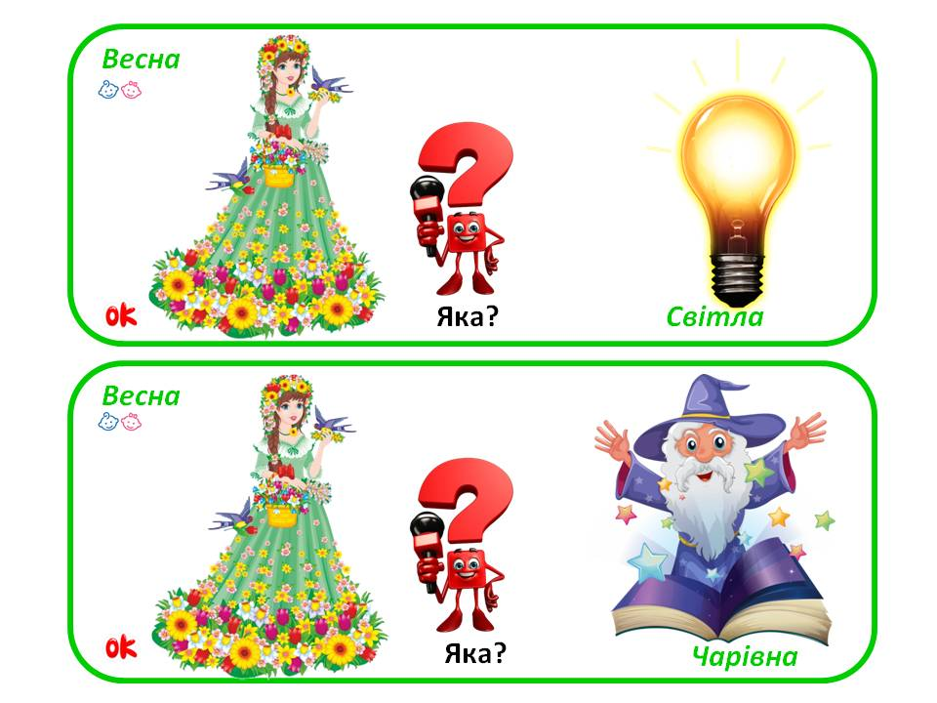
Доберіть прикметники до слова весна, наприклад:
сонячна,запашна, зелена, тепла, квітуча ... .

Slide 16
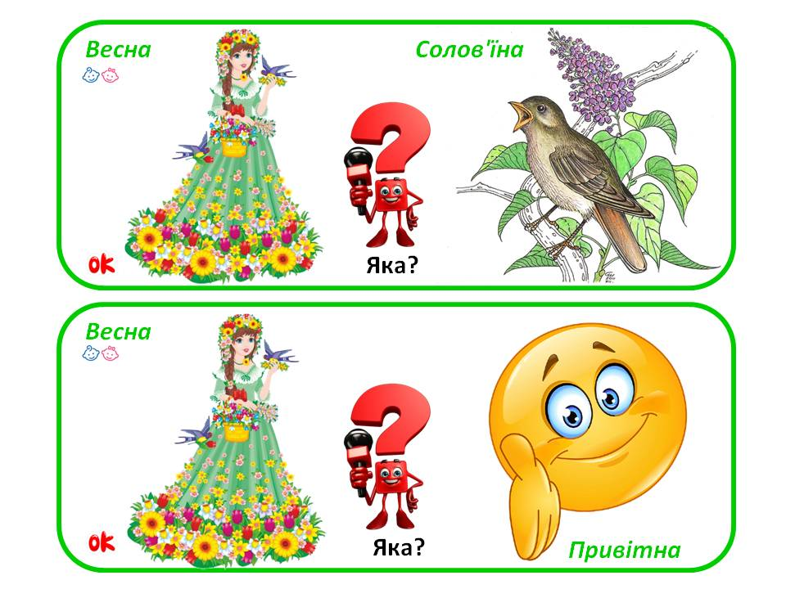
Доберіть прикметники до слова весна, наприклад:
сонячна, запашна, зелена, тепла, квітуча ... .

Slide 17
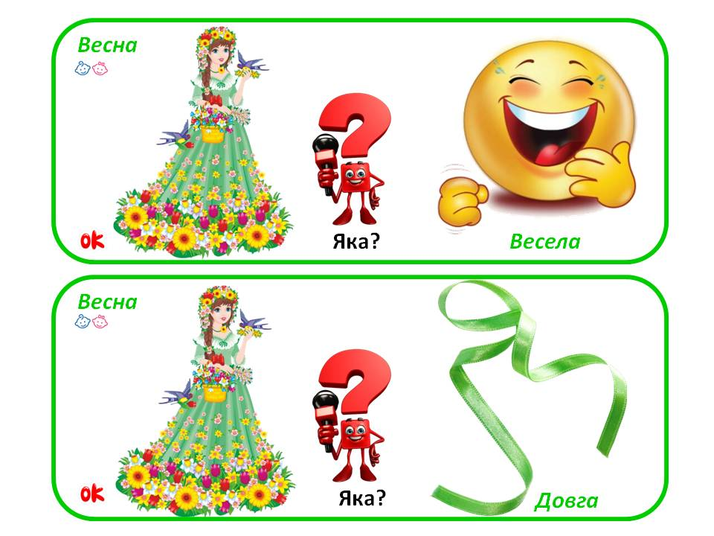
Доберіть прикметники до слова весна, наприклад:
сонячна, запашна, зелена, тепла, квітуча ... .

Slide 18
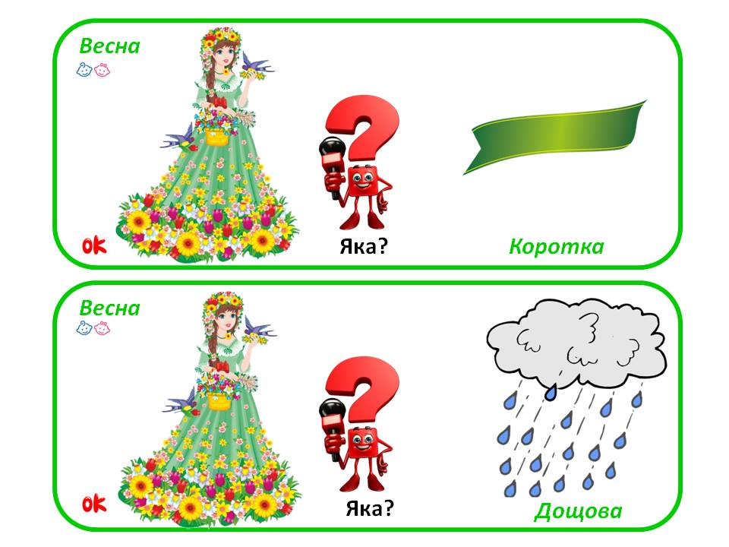
Доберіть прикметники до слова весна, наприклад:
сонячна, запашна, зелена, тепла, квітуча ... .

Slide 19
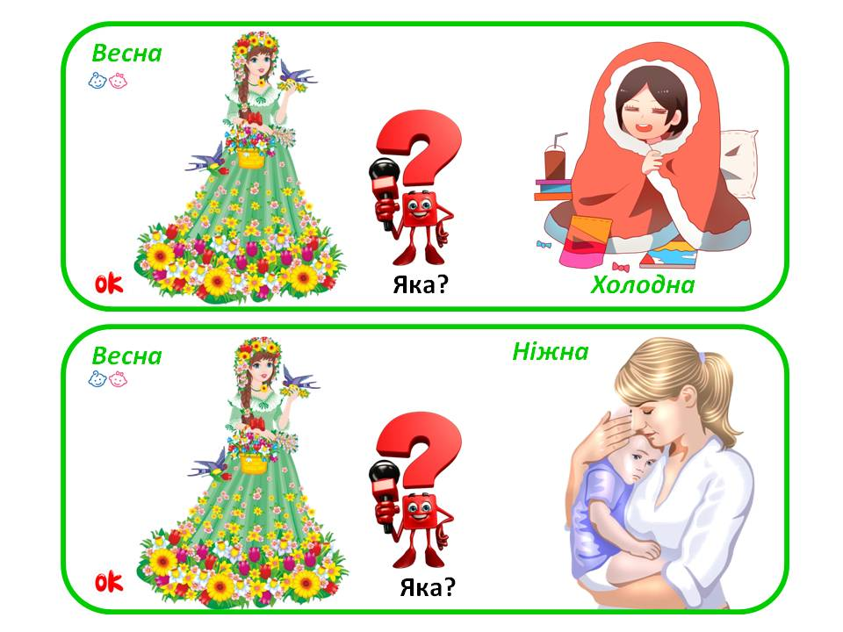
Доберіть прикметники до слова весна, наприклад:
сонячна, запашна, зелена, тепла, квітуча ... .

Slide 20
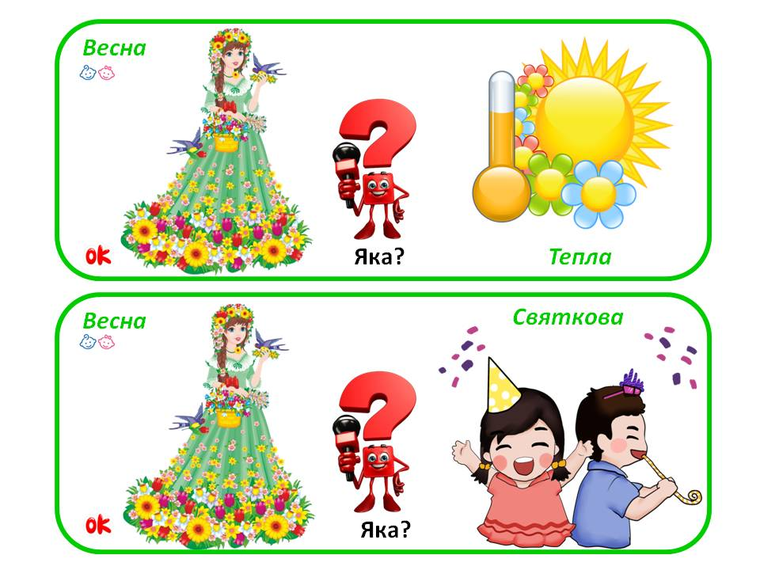
Доберіть прикметники до слова весна, наприклад:
Сонячна ,запашна, зелена, тепла, квітуча ... .

Slide 21
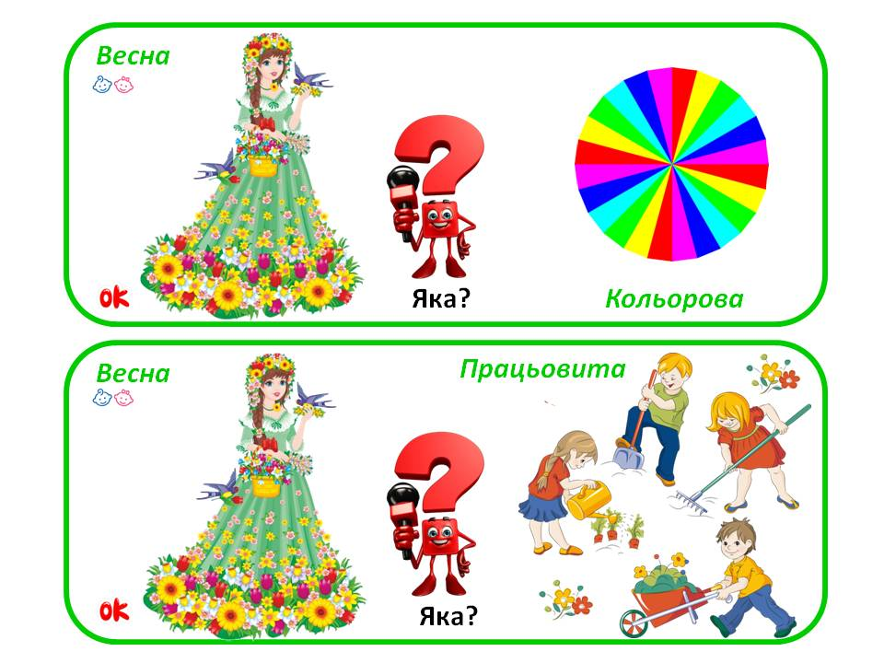
Доберіть прикметники до слова весна, наприклад:
сонячна,запашна, зелена, тепла, квітуча ... .

